Slide 1

进程管理
第3节 同步与互斥

Slide 2
同步与互斥
01
02
03
04
05
临界区互斥的基本方法
基本概念
信号量
管程
经典同步问题

Slide 3
操作系统 | 第二章 进程管理 | 第三节 同步与互斥 | 经典同步问题
01
02
03
04
05
生产者-消费者
哲学家就餐
读者-写者
理发师
文玩爱好者

Slide 4
01 基本概念
02 基本方法
03 信号量
04 管程
05 经典问题
经典问题 四
理发师问题
理发店有n位理发师、m个理发椅和k个供顾客休息的凳子
若没有顾客，理发师休息
当顾客到来时，需唤醒理发师
若理发师正在理发，如果有空凳子，顾客在凳子上等待
如果没有空凳子，则顾客离开
为理发师和顾客各设计一段程序来描述其活动

Slide 5


01 基本概念
02 基本方法
03 信号量
04 管程
05 经典问题
理发师问题
化简问题
一个理发师，一个理发椅，一个凳子
顾客先抢凳子，如果椅子没人，坐到椅子上，下一个顾客坐在凳子上
凳子上的顾客喊理发师来理发
理发师给椅子上的人理发
理发结束，顾客离开，下一个顾客做到椅子上

Slide 6
01 基本概念
02 基本方法
03 信号量
04 管程
05 经典问题
理发师问题
化简问题
一个理发师，一个理发椅，一个凳子
二级缓存的生产者消费者问题

Slide 7
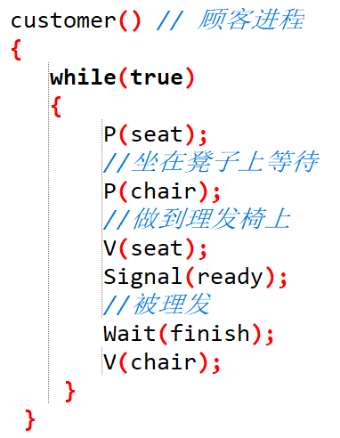
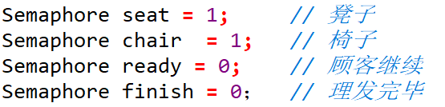
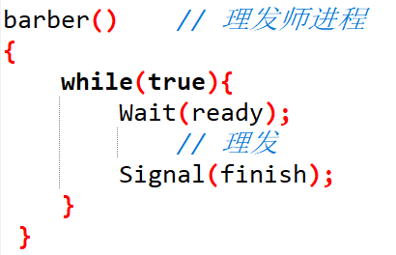
01 基本概念
02 基本方法
03 信号量
04 管程
05 经典问题
理发师问题
二级缓存的生产者消费者问题

Slide 8
01 基本概念
02 基本方法
03 信号量
04 管程
05 经典问题
理发师问题
问题升级
一个理发师，一个理发椅，k个凳子

Slide 9
01 基本概念
02 基本方法
03 信号量
04 管程
05 经典问题
理发师问题
01
关系分析
理发师和顾客，同步关系（交替关系）
顾客和顾客，互斥关系（没进门的抢凳子，有凳子的抢椅子）
02
整理思路1
两个进程，理发师和顾客。
顾客进店之前，要看是否还有空的凳子可以等待，如果有的话则可以进来等待，没有则离开
等待的顾客，需要看是否有理发椅，如果有的话则释放凳子获取理发椅，并呼唤理发师为之理发
顾客理发完毕，则释放理发椅，离开
理发师等待，顾客呼唤，如果空闲则，去给顾客理发，理发完毕则释放空闲信号

Slide 10
01 基本概念
02 基本方法
03 信号量
04 管程
05 经典问题
理发师问题
03
信号量设置
考虑等待的顾客数量，设置一个整形变量waiting，初值为0，当一个顾客到达的时候waiting+1，当一个顾客理发结束后，waiting-1。
对waiting的操作需要互斥的进行，因此设定一个互斥信号量mutex，初值为1；
每一个空凳子都是临界资源，设置一个空凳子的信号量seat，初值为n
理发椅是一个临界资源，设置一个信号量chair，初值为1
顾客和理发师是同步操作，设置两个信号量，ready和finish，初值均为0

Slide 11
01 基本概念
02 基本方法
03 信号量
04 管程
05 经典问题
理发师问题
顾客
P(mutex)
04
流程图
店内顾客>n，离开
n+1
理发师
V(mutex)
找凳子坐下
P(seat)
P(ready)
判断是否有顾客就绪
P(chair)
找到理发椅坐下，释放凳子
V(seat)
理发
V(ready)
理发
V(finish)
通知顾客理发完成
P(finish)
离开理发椅
V(chair)
P(mutex)
离店，n-1
V(mutex)

Slide 12
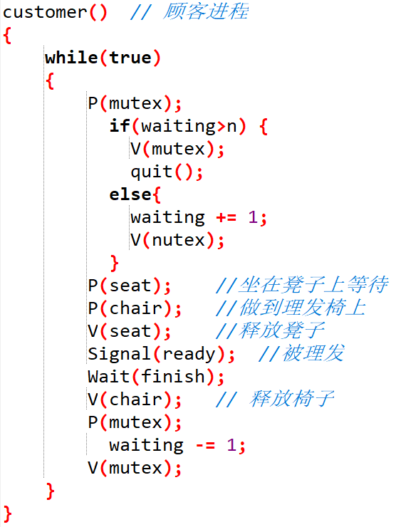
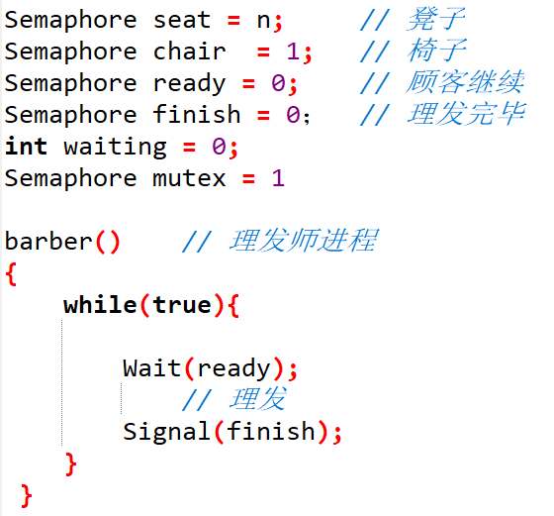
01 基本概念
02 基本方法
03 信号量
04 管程
05 经典问题
理发师问题
05
伪代码

Slide 13
01 基本概念
02 基本方法
03 信号量
04 管程
05 经典问题
理发师问题
01
关系分析
理发师和顾客，同步关系（交替关系）
顾客和顾客，互斥关系（没进门的抢凳子，有凳子的抢椅子）
02
整理思路2
将理发椅、凳子、顾客数量统一为一个变量
因为顾客来了自然优先占用理发椅，其次是凳子，再次就是离开
因此可以将顾客的数量上线设置为理发椅与凳子的和（n+1）
当顾客数量达到次值以后，再有顾客到达就离开了。
每个凳子都是理发椅，理发师不停的为不同座位上的顾客理发。

Slide 14
01 基本概念
02 基本方法
03 信号量
04 管程
05 经典问题
理发师问题
03
信号量设置
只需要一个表示座位的整形变量chairs，初始值为n+1，用来判断顾客是否离开
Chairs也需要互斥访问，设互斥信号量mutex，初始值为1.
记录顾客数量的信号量ready，初值为0
记录理发师状态的信号量finish，初值为1

Slide 15
01 基本概念
02 基本方法
03 信号量
04 管程
05 经典问题
理发师问题
04
流程图
顾客
P(mutex)
理发师
店内座位小于1，离开
P(ready)
判断是否有顾客就绪
chair-1
V(mutex)
理发
找凳子坐下
V(ready)
清扫战场
P(mutex)
理发
离店，chair+1
P(finish)
V(mutex)
V(finish)
通知顾客理发完成

Slide 16
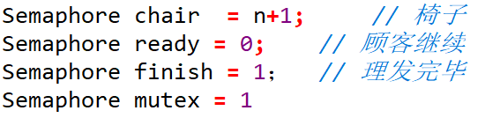
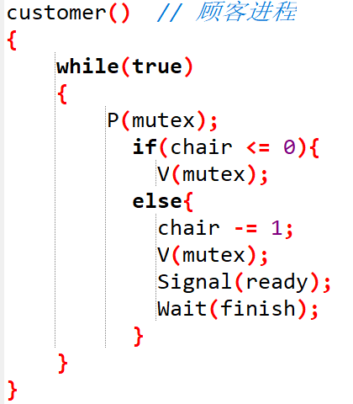
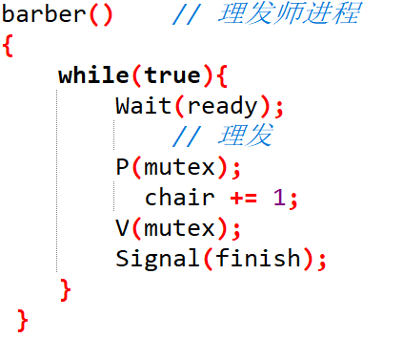
01 基本概念
02 基本方法
03 信号量
04 管程
05 经典问题
理发师问题
05
伪代码

Slide 17
01 基本概念
02 基本方法
03 信号量
04 管程
05 经典问题
理发师问题
问题再升级
n个理发师，m个理发椅，k个凳子

Slide 18
01 基本概念
02 基本方法
03 信号量
04 管程
05 经典问题
理发师问题
03
信号量设置
也需要一个表示座位的整形变量seat，初始值为m+k，用来判断顾客是否离开
Chairs也需要互斥访问，设互斥信号量mutex，初始值为1.
记录顾客数量的信号量ready，初值为0
记录理发师状态的信号量finish，初值为n
之前理发师一定小于等于理发椅的数量，现在不一定了。
因此只有获得理发椅的顾客才能叫理发师理发
用chairs控制进入理发店的人数后，进来的人就抢理发椅
抢不到的在凳子上等待
需要记录理发椅数量的信号量chair，初始值为n

Slide 19
01 基本概念
02 基本方法
03 信号量
04 管程
05 经典问题
理发师问题
顾客
P(mutex)
04
流程图
店内座位小于1，离开
理发师
seat-1
V(mutex)
P(ready)
判断是否有顾客就绪
找凳子坐下
P(chair)
理发
抢理发椅
V(ready)
清扫战场
理发
P(mutex)
P(finish)
离店，seat+1
V(mutex)
释放理发椅
V(finish)
V(chair)
通知顾客理发完成

Slide 20
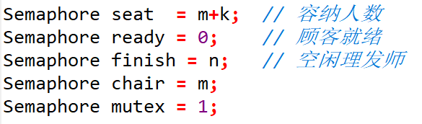
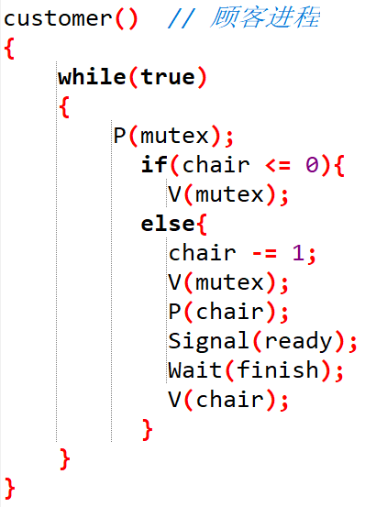
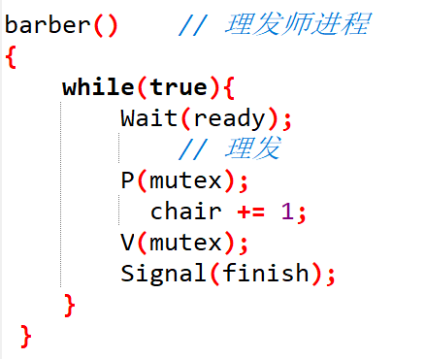
01 基本概念
02 基本方法
03 信号量
04 管程
05 经典问题
理发师问题
05
伪代码
有没有什么问题？

Slide 21
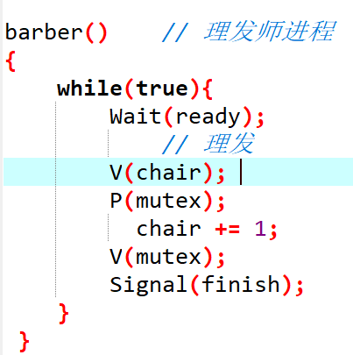
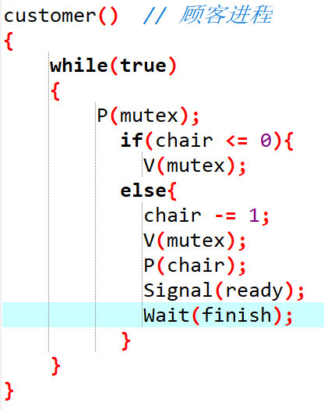
01 基本概念
02 基本方法
03 信号量
04 管程
05 经典问题
理发师问题
问题在于，消费者接到的finish信号，是不是由给他理发的理发师发出来的！
因此，我们需将释放椅子的工作也交给理发师去作

Slide 22
操作系统 | 第二章 进程管理 | 第三节 同步与互斥 | 经典同步问题
01
02
03
04
05
生产者-消费者
哲学家就餐
读者-写者
理发师
文玩爱好者

Slide 23
01 基本概念
02 基本方法
03 信号量
04 管程
05 经典问题
经典问题 五
“文玩爱好者”问题
三个文玩爱好者（小孟，辫儿哥、小岳岳）和一个供应者（老郭），每个爱好者不停的盘核桃并交给供应者
盘核桃需要三种材料，核桃、刷子和油
爱好者分别各自拥有一种材料，小孟拥有核桃，辫儿哥拥有刷子，小岳岳拥有油
老郭无限的提供三种材料，但每次只提供其中的两种
老郭提供材料后，拥有第三种材料的爱好者，开始盘核桃，结束后交给老郭
老郭收到盘好的核桃后继续发放两种材料

Slide 24
01 基本概念
02 基本方法
03 信号量
04 管程
05 经典问题
文玩爱好者
01
关系分析
老郭和三个徒弟之间分别是同步关系
对于上交核桃的事件，三个徒弟是互斥的，因为老郭无法同时满足两个徒弟同时盘核桃
02
整理思路
四个进程，老郭作为生产者，向三个徒弟提供材料
03
信号量设置
offer1，offer2和offer3分别表示刷子、油；核桃、油；核桃、刷子的组合
初始值都是0
Finish用于互斥的执行上交的操作

Slide 25
01 基本概念
02 基本方法
03 信号量
04 管程
05 经典问题
老郭
文玩爱好者
V(offer_i)
随机发放材料
04
流程图
P(finish)
收核桃
小孟
辫儿哥
小岳岳
P(offer_1)
等着刷子和油
P(offer_2)
等着核桃和油
P(offer_3)
等着核桃和刷子
盘
盘
盘
V(finish)
上交
V(finish)
上交
V(finish)
上交

Slide 26
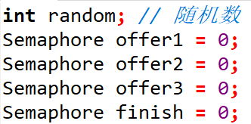
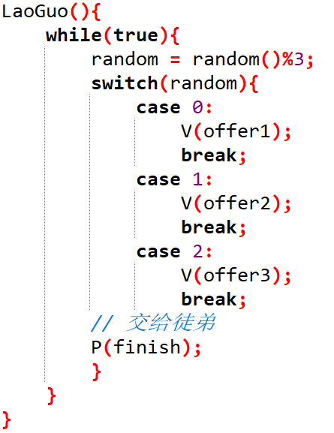
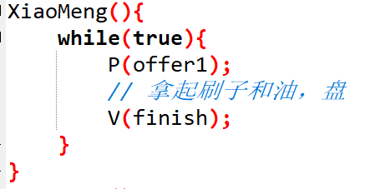
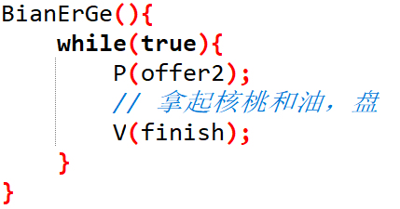
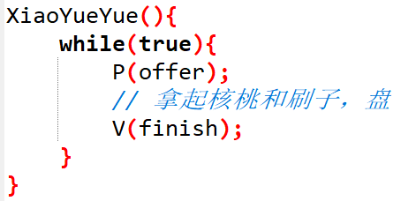
01 基本概念
02 基本方法
03 信号量
04 管程
05 经典问题
文玩爱好者
05
伪代码

Slide 27
操作系统 | 第二章 进程管理 | 第三节 同步与互斥
01
02
03
04
05
临界区互斥的基本方法
基本概念
信号量
管程
经典同步问题

Slide 28
01 基本概念
02 基本方法
03 信号量
04 管程
05 经典问题
信号量的问题
引入信号量通过PV原语解决了进程间互斥和同步问题
1. 使用同步操作wait()和signal(),P()和V()时，会造成一些错误
错误1：颠倒
先V后P，导致多个进程同时进入临界区。
错误2：误写
将V写成了P，无法释放，造成死锁； 将P写成了V，无法互斥
错误3：遗漏
2. 临界区分布在不同的进程中，管理和调试困难

Slide 29
01 基本概念
02 基本方法
03 信号量
04 管程
05 经典问题
概念由来
1971年，Dijkstra提出，把所有进程对某种资源的同步操作都集中起来，构成一个所谓的“秘书”进程，凡是要访问该临界资源的进程，都需要先报告“秘书”，有秘书来实现诸进程的同步。
1973年，Hansan和Hoare又把“秘书”进程的思想发展为管程的概念；把并发程序间的同步操作，分别集中于响应的管程中。

Slide 30
01 基本概念
02 基本方法
03 信号量
04 管程
05 经典问题
概念定义
系统中的各种软硬件资源均可以用数据结构抽象的描述其资源特性，即用少量信息和对资源所执行的操作来表征该资源，而忽略他们内部结构和实现细节。
管程是由一组数据及其定义在这组数据之上的对这组数据的操作组成的软件模块，这组操作能初始化并改变管程中的数据和同步进程。
Hansan：一个管程定义了一个数据结构和能为并发进程所执行的一组操作，这组操作能同步进程和改变管程中的数据

Slide 31

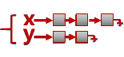
01 基本概念
02 基本方法
03 信号量
04 管程
05 经典问题
入口队列
组成
局部于管程的共享数据说明
对该数据结构进行操作的一组过程
对局部于管程的共享数据设置初始值的语句
一个锁，控制管程代码的互斥访问
编译程序对每个管程自动产生
初始值为1
每次只允许一个进程进入管程
0个或多个条件变量，和相关的等待队列
共享数据
与条件变量相关的等待队列
…
管程的操作成员函数
初始化代码

Slide 32
01 基本概念
02 基本方法
03 信号量
04 管程
05 经典问题
条件变量
条件变量是管程内的等待机制
进入管程的线程因资源被占用而进入等待状态
每个条件变量表示一种等待原因，对应一个等待队列
Wait()操作
进程通过管程调用临界资源，得不到满足
将自己阻塞在（管程）的等待队列中，或者放弃管程使用权
Signal()操作
将等待队列中的一个线程唤醒
如果队列为空，则等同于空操作

Slide 33
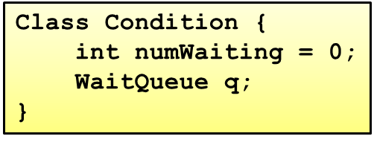
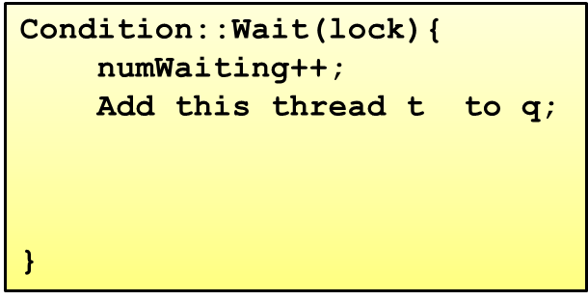
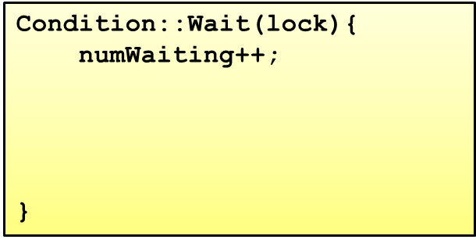
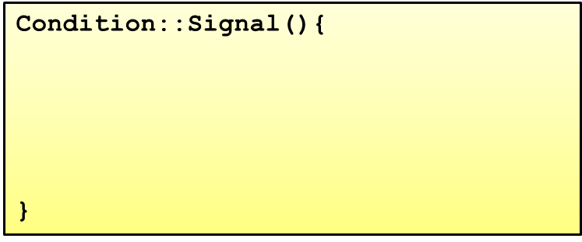
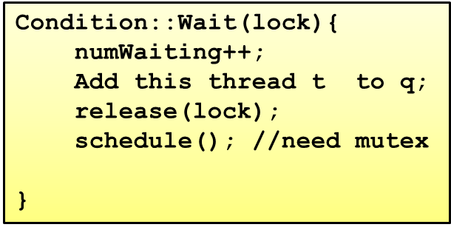
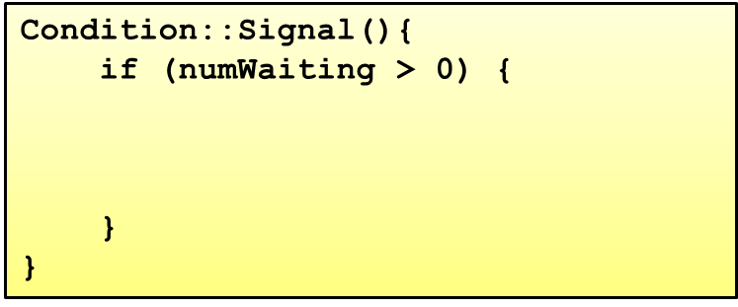
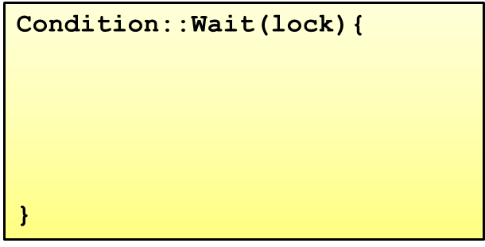
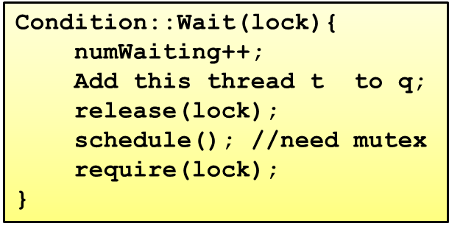
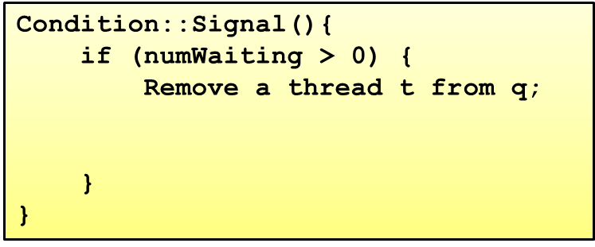
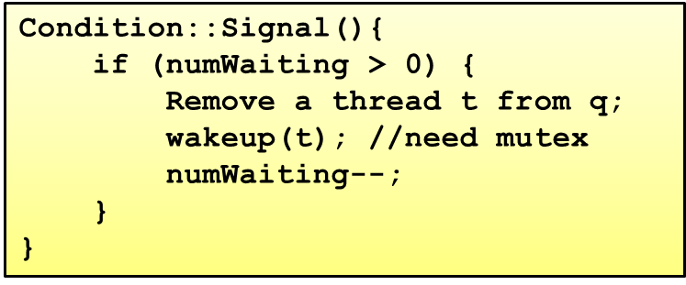
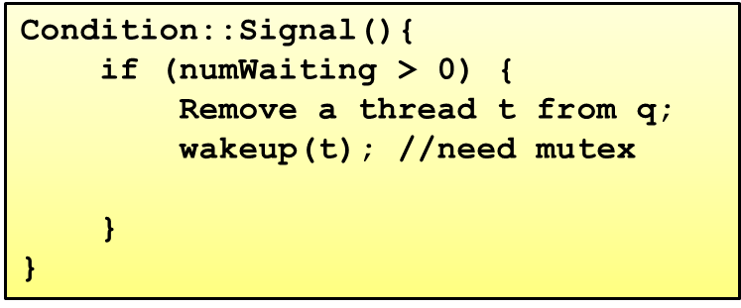
01 基本概念
02 基本方法
03 信号量
04 管程
05 经典问题
条件变量实现

Slide 34
01 基本概念
02 基本方法
03 信号量
04 管程
05 经典问题
条件变量的使用
管程中对每一个条件变量，都须予以说明，其形式为：
condition x，y
可表示为：x.wait 和 x.signal
例如，condition nonbusy；
此时，wait原语为，nonbusy.wait；
相应，signal原语为，nonbusy.signal；
注意，管程里signal操作与信号量的signal不同
管程里，如果没有阻塞进程，则不做任何操作
信号量，只要有V操作，信号量一定会减1

Slide 35
01 基本概念
02 基本方法
03 信号量
04 管程
05 经典问题
特性小结
局部于管程的数据只能被局部于管程内的过程所访问
每个进程只有通过调用管程内的过程才能进入管程访问共享数据
每次只允许一个进程在管程内执行某个内部过程
正在管程中的线程可临时放弃管程的互斥访问，等待事件出现时恢复
管程像一个围墙，把共享变量和对它操作的过程围起来，而且每次只允许一个进程进入

Slide 36
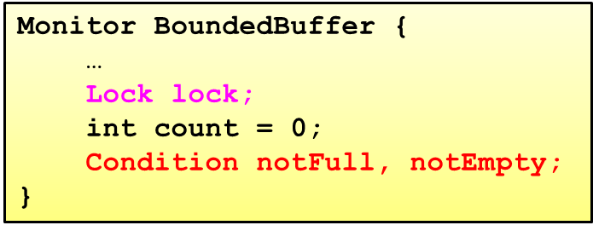
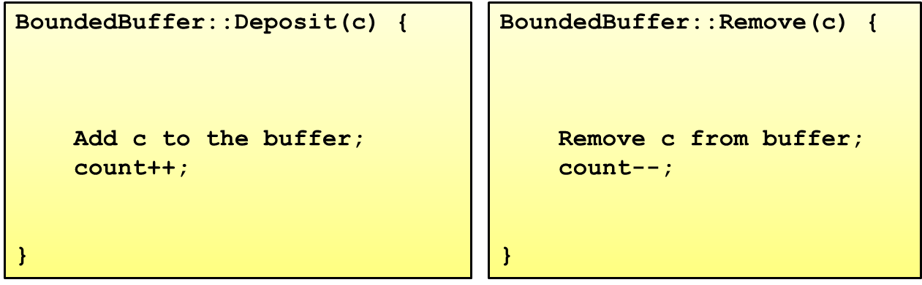
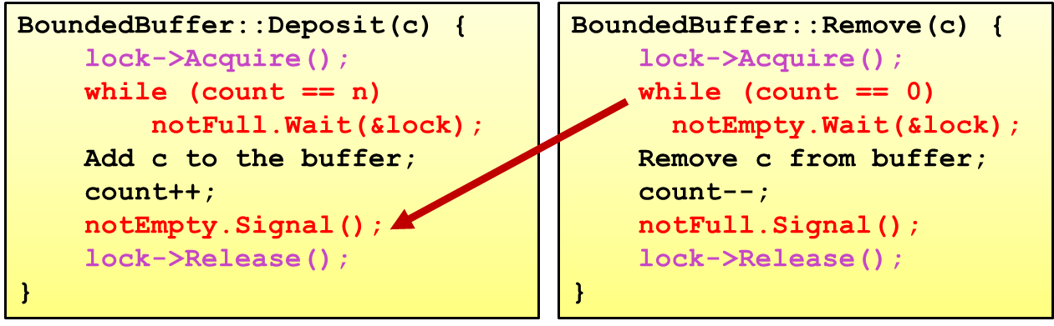
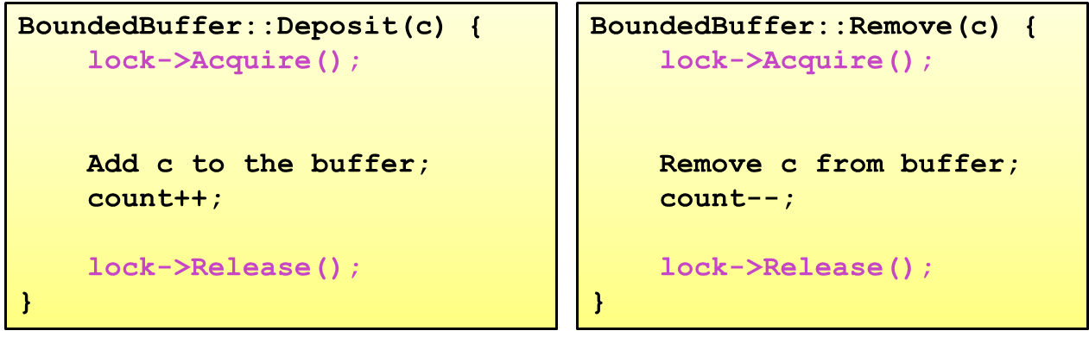
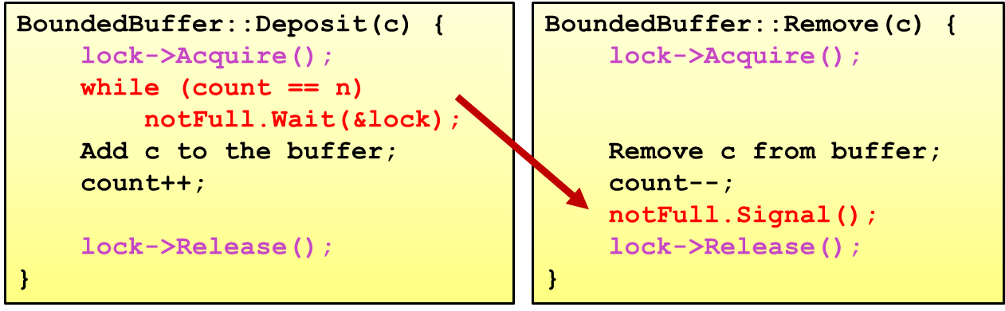
01 基本概念
02 基本方法
03 信号量
04 管程
05 经典问题
管程解决生产者-消费者问题
定义管程

Slide 37
01 基本概念
02 基本方法
03 信号量
04 管程
05 经典问题
管程解决生产者-消费者问题
生产者-消费者进程
Process Producer () {
Produce an item；
BoundedBuffer.Deposit(item);
}
Process Consumer () {
BoundedBuffer.Remove(item);
consume the item;
}

Slide 38
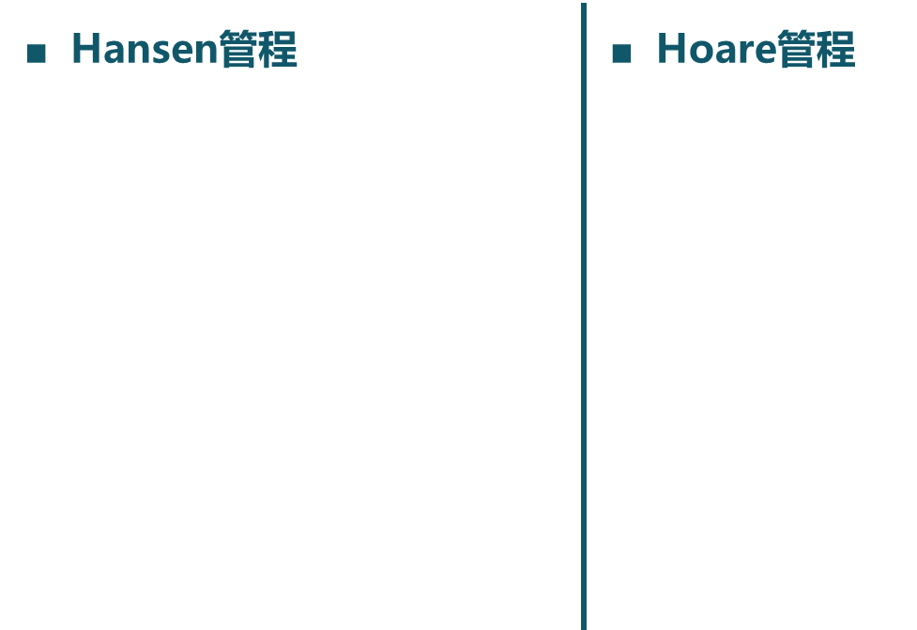
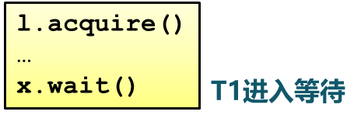
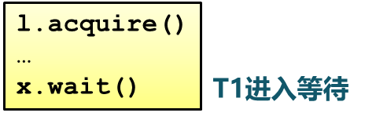
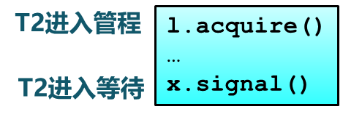
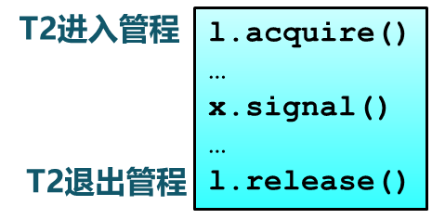
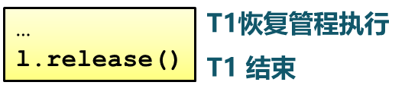
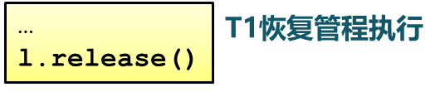
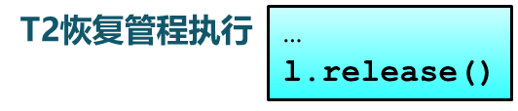
01 基本概念
02 基本方法
03 信号量
04 管程
05 经典问题
条件变量的释放
用于真实OS和JAVA虚拟机
教学，教材中讲解

Slide 39
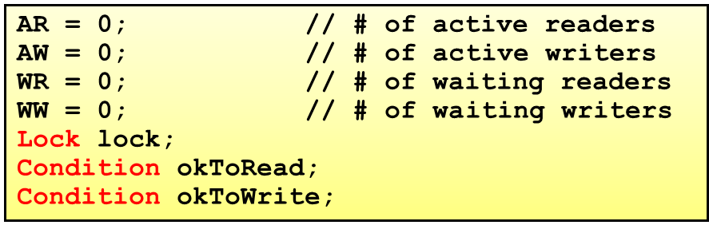
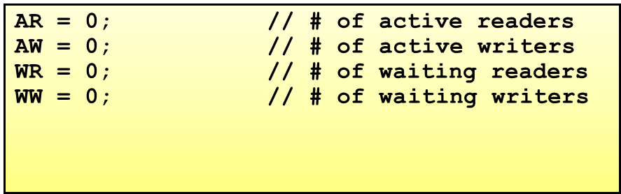
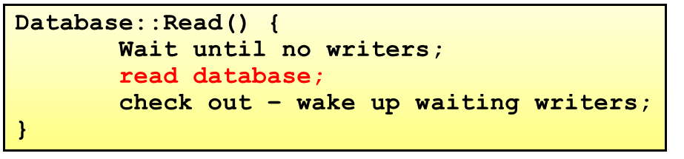
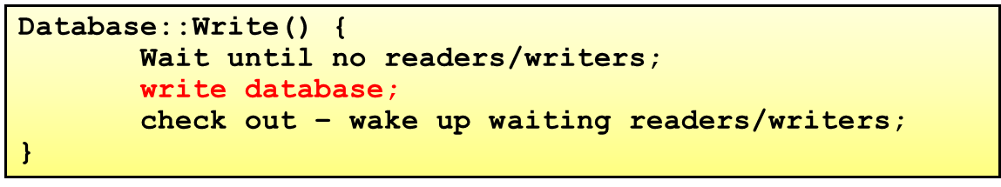
01 基本概念
02 基本方法
03 信号量
04 管程
05 经典问题
管程解决读者-写者问题
管程状态变量
管程条件变量
两个基本方法

Slide 40
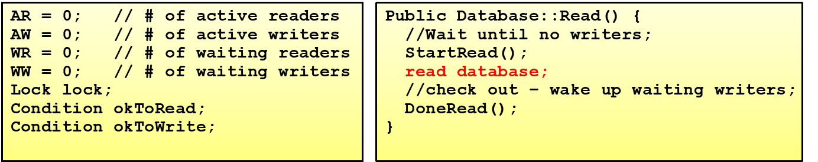
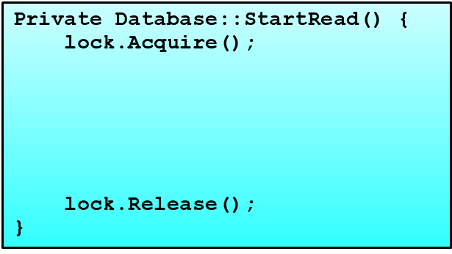
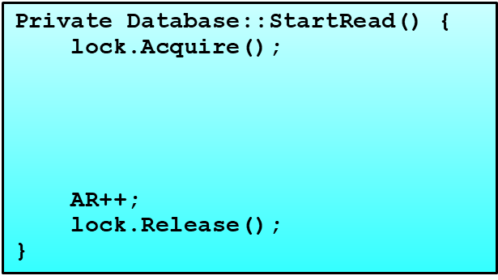





01 基本概念
02 基本方法
03 信号量
04 管程
05 经典问题
管程解决读者-写者问题

Slide 41







01 基本概念
02 基本方法
03 信号量
04 管程
05 经典问题
管程解决读者-写者问题

Slide 42
01 基本概念
02 基本方法
03 信号量
04 管程
05 经典问题
管程解决哲学家就餐问题
建立名为dining的管程
使用一个枚举类型来表示哲学家的三种状态
Thinking（思考）
Hungry（饥饿）
Eating（吃饭）
条件变量self[ i ] (i = 0, 1, 2, 3, 4 )
需要互斥的操作
pickup()，putdown()，check()
Process philosopher() {
// thinking;
// hungry;
// check chopsticks and pickup;
// eating
// putdown chopsticks;
}

Slide 43
01 基本概念
02 基本方法
03 信号量
04 管程
05 经典问题
管程解决哲学家就餐问题
test( i )
测试哲学家是否已经具备用餐条件，仅当哲学家i饥饿并且在他左、右的哲学家都不在用餐的时候哲学家 i 具备用餐条件；若已经具备用餐条件，则通过signal原语让准备用餐
pickup( i )
哲学家申请用餐调时调用，先用test(i)查看哲学家i是否已经具备用餐条件，若不具备则用wait原语阻塞哲学家i
Putdown( i )
哲学家用餐完毕后，使用test函数检查其左右是否具备用餐条件

Slide 44

01 基本概念
02 基本方法
03 信号量
04 管程
05 经典问题
管程解决哲学家就餐问题
管程的定义及初始化

Slide 45



01 基本概念
02 基本方法
03 信号量
04 管程
05 经典问题
管程解决哲学家就餐问题

Slide 46

01 基本概念
02 基本方法
03 信号量
04 管程
05 经典问题
管程解决哲学家就餐问题

Slide 47
作业与真题

Slide 48
01 基本概念
02 基本方法
03 信号量
04 管程
05 经典问题
排排坐，吃果果
作业
桌子上只有一个盘子，每次只能向其存放一个水果
爸爸向盘子中放苹果，妈妈向盘子中放橘子
儿子专门等着吃盘子里的橘子，女儿专门等着吃盘子里放的苹果
只有盘子为空的时候，爸爸或妈妈才向盘子里面放水果
只有盘子里面有水果的时候，儿子或者女儿才从盘中取出自己想要的水果
要求
A4纸， 姓名学号
按步骤分析，有哪些进程，都是什么关系，需要哪些信号量，初值怎么设定
画出流程图，写出伪代码
能用代码实现的额外加分

Slide 49
01 基本概念
02 基本方法
03 信号量
04 管程
05 经典问题
排排坐，吃果果
01
关系分析
4个角色，爸爸、妈妈、儿子、女儿
爸爸妈妈互斥，爸爸女儿同步，妈妈儿子同步
02
整理思路
四个进程，爸爸妈妈作为生产者，儿女为消费者，
爸爸产品，只针对女儿；妈妈产品，只针对儿子
两个简单的生产者消费者问题的叠加
03
信号量设置
爸爸妈妈等盘子，儿子女儿等水果，三个临界资源
Plate，apple，orange，初值分别为1,0,0。
开始没有水果，盘子可用

Slide 50
01 基本概念
02 基本方法
03 信号量
04 管程
05 经典问题
排排坐，吃果果
04
流程图
4个角色，爸爸、妈妈、儿子、女儿
爸爸
女儿
妈妈
儿子
准备苹果
是否有苹果
准备橘子
是否有橘子
盘子是否为空
拿出苹果
盘子是否为空
拿出橘子
放入苹果
通知爸妈盘子空
放入橘子
通知爸妈盘子空
通知女儿拿苹果
吃苹果
通知儿子拿橘子
吃橘子

Slide 51




01 基本概念
02 基本方法
03 信号量
04 管程
05 经典问题
排排坐，吃果果
05
伪代码

Slide 52

01 基本概念
02 基本方法
03 信号量
04 管程
05 经典问题
汽车过桥
有桥由右图所示，车流方向如箭头所示，回答如下问题
1）若该桥一次只能由一辆车通过，试用信号量的P、V操作实现交通管制
2）若桥上不允许两车交会，但允许同方向多个车依此通过（桥上可以有多辆同一方向的车），试用信号量的P、V操作实现交通管制

Slide 53
01 基本概念
02 基本方法
03 信号量
04 管程
05 经典问题
2009
三个进程P1，P2，P3,互斥使用包含N个个单元的缓冲区，P1每次用Produce()生成一个正整数并用put()送入一个缓冲区的空单元中；P2每次用getodd()从缓冲区中取出一个奇数，并同countodd()统计奇数个；P3每次用geteven()从缓冲区中取出一个偶数并用counteven()统计偶数个数。
请用信号量机制实现三个进程的同步与互斥活动，并说明所定义的信号量的含义（要求用伪代码描述）

Slide 54


01 基本概念
02 基本方法
03 信号量
04 管程
05 经典问题
2011
某银行提供1个服务窗口和10个供顾客等待的座椅，顾客到达银行时，若有空座位，则到取号机上取一个号，等待叫号。取号机每次仅允许一位顾客使用。当营业员空闲时，通过叫号选取一位顾客，并为其服务。顾客和营业员的活动如下：
请添加必要的信号量和PV操作，实现上述过程的同步与互斥

Slide 55

01 基本概念
02 基本方法
03 信号量
04 管程
05 经典问题
2013
博物馆最多可以容纳500人同时参观，有一个出入口，该出入口每次仅允许一人通过。参观者的活动如下：
请添加必要的信号量和P、V（或wait(),signal()）操作，以实现上述过程中的互斥与同步
要求写出完整过程，说明信号量的含义并赋初值

Slide 56
01 基本概念
02 基本方法
03 信号量
04 管程
05 经典问题
2014
系统中有多个生产者和多个消费者进程，共享一个能存放1000件产品的环形缓冲区（初始为空）。当缓冲未满时，生产者进程可以放入其生产的一件产品，否则等待；当缓冲未空时，消费者进程可以从缓冲区中取走一件产品，否则等待。要求一个消费者进程从缓冲区中连续取出10件产品后，其他消费者才可以取产品。
请使用信号量PV操作实现进程间的互斥与同步，要求写出完整的过程，并说明所用信号量的含义及初值。

Slide 57
01 基本概念
02 基本方法
03 信号量
04 管程
05 经典问题
2015
有A、B两人通过邮箱进行辩论，每个人都从自己的邮箱中取得对方的问题，将答案和向对方提出的新问题组成一个邮件放入对方的邮箱中，假设A的信箱最多放M个邮件，B的信箱最多放N个邮件，初始A信箱中有x（0<x<M）个邮件，B信箱中有y(0<y<N)个邮件。辩论者每次取出一封邮件，邮件数减一。当信箱不空时，辩论者才能从信箱中取邮件，否则等待。当信箱不满时，辩论者才能将邮件放入信箱，否则等待。A和B两人的操作过程描述如下
请添加必要的信号量的PV操作，以实现上述过程中的同步。要求写出完整的过程，并说明信号量的初值和含义

Slide 58


01 基本概念
02 基本方法
03 信号量
04 管程
05 经典问题
2015

Slide 59



01 基本概念
02 基本方法
03 信号量
04 管程
05 经典问题
2017
某进程有3个并发执行的线程T1，T2和T3，其伪代码如下

Slide 60

操作系统
第二章 进程管理
同步和互斥

Slide 61
操作系统
第二章 进程管理
同步与互斥
（★ ★ ★ ）临界区与临界资源，进程同步与互斥的区别
（★ ★ ★ ★ ★ ）实现进程互斥的软件方法
（★ ★ ★ ★ ★ ）通过信号量保证进程间的同步与互斥
（★ ★ ★ ★ ★ ）常见的进程同步问题

Slide 62
下课！再见~
死锁
主讲教师：张志超 授课班级：2019NIIT
2021-2022 第1学期

